Slide 1

NÁZEV: VY_32_INOVACE_3.2.10.2. O 12
NÁZEV ŠKOLY: Základní škola Strančice, okres Praha - východ
AUTOR: Mgr. Lenka Kulhavá
TEMA: Angličtina
ČÍSLO PROJEKTU:
CZ.1.07/1.4.00/21.2976

Slide 2
ANOTACE:
Prezentace je určena pro žáky nejnižších ročníků 1. stupně ZŠ k seznámení s anglickou abecedou.
Nejdříve si děti mohou poslechnout některou z verzí písničky o anglické abecedě. Potom si přečtou jednotlivé hlásky kreslené abecedy s obrázky.
Postupně se učí spelovat jednotlivé hlásky a jednoduchá slova.
Abecedu si také procvičí prostřednictvím Binga.
Nakonec čtou písmenka abecedy na přeskáčku a tvoří co nejvíce slov začínajících na dané písmeno. Slova pak mohou spelovat.

Slide 3
LET´S HAVE ENGLISH SONGS 2
The Alphabet Song
Lenka Kulhavá

Slide 4
The Alphabet Songs
http://www.youtube.com/watch?v=5XEN4vtH4Ic&feature=fvsr
http://www.youtube.com/watch?v=x8A8hBzNoQA&feature=related
http://www.youtube.com/watch?v=WgIHq03WhV4&feature=related
http://www.youtube.com/watch?v=RyBuYclBSwI&feature=related
http://www.youtube.com/watch?v=2Lh_PnO6Neg&feature=related
http://www.youtube.com/watch?v=K3YQsmznd4c&feature=related
http://www.youtube.com/watch?v=3WyzgLwX86g&feature=related

Slide 5
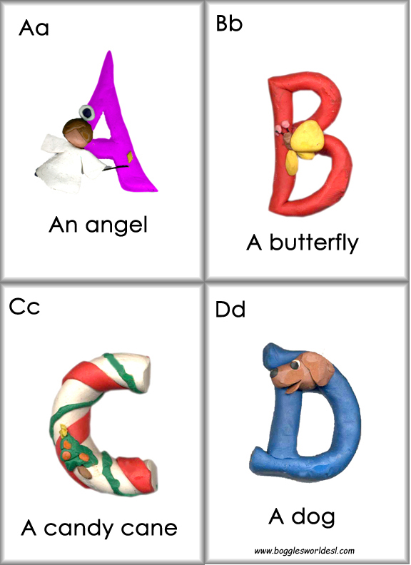
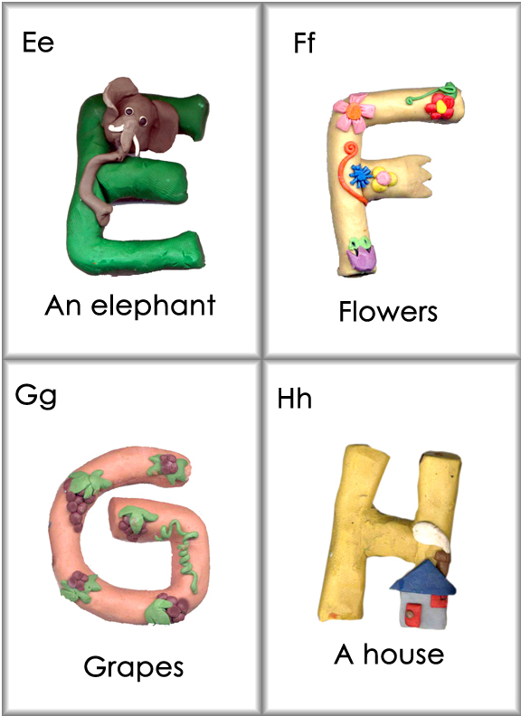

Slide 6
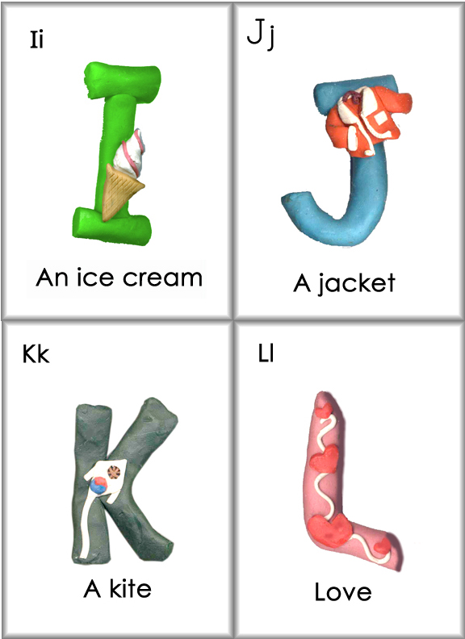
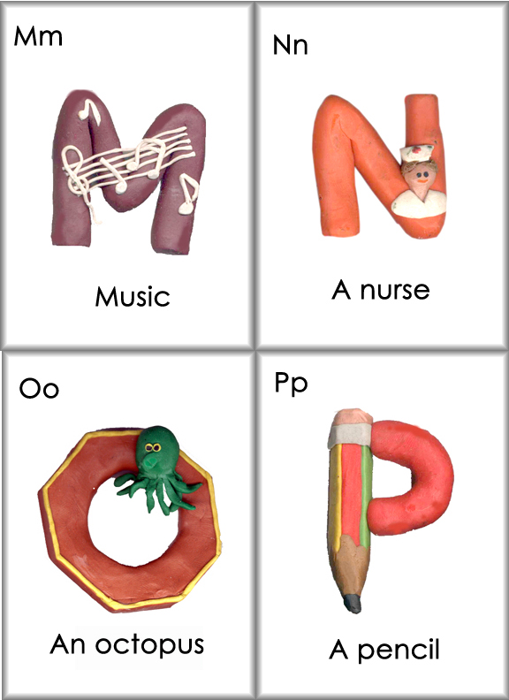

Slide 7
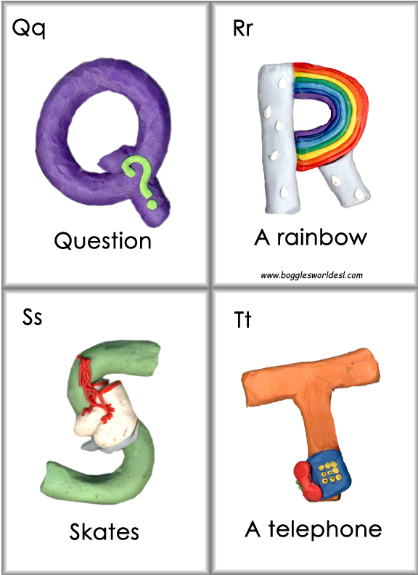
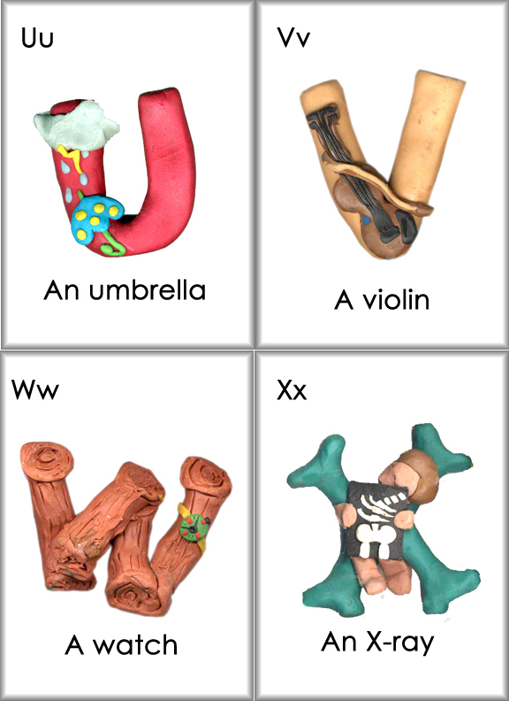

Slide 8
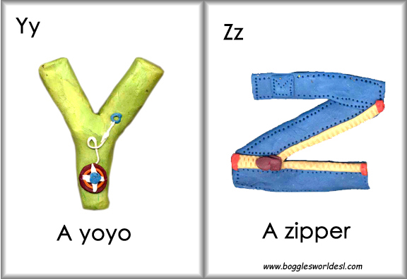
Can you say the alphabet by heart?
Can you say the alphabet backwards?
Can you spell the words in the pictures?
Can you spell your first name?
Can you spell your surname?
Can you spell your town‘s or village‘s name?
Can you spell your brother‘s or sister‘s name?
Can you spell your parent‘ s names?

Slide 9

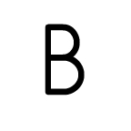
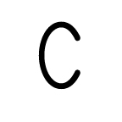


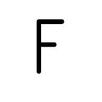
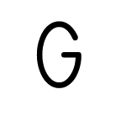


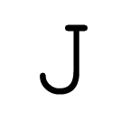






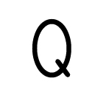

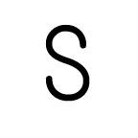






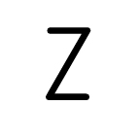
BINGO

Slide 10
READ THE LETTERS AND SAY AS MUCH AS WORDS BEGINNING WITH THE LETTER:
A | T | M | Z
G | L | Q | E
W | B | U | O
J | S | D | F
I | N | E | Y
R | P | C | V

Slide 11
ZDROJE:
The ABC Cards. Bogglesworldesl.com [online]. 2012 [cit. 2012-06-23]. Dostupné z: http://bogglesworldesl.com/abccards.htm
Alphabet Bingo Cards: 4x4 Big Letter Bingo Balls. Bogglesworldesl.com [online]. 2007 [cit. 2012-06-23]. Dostupné z: http://bogglesworldesl.com/alphabetbingo.htm
SONGS
ABC Song. You Tube [online]. 2007 [cit. 2012-06-23]. Dostupné z: http://www.youtube.com/watch?v=5XEN4vtH4Ic&feature=fvsr
The Animal Alphabet - ABC Song by the Alphabetimals. You Tube [online]. 2011 [cit. 2012-06-23]. Dostupné z: http://www.youtube.com/watch?v=x8A8hBzNoQA&feature=related
English song.flv. You Tube [online]. 2010 [cit. 2012-06-23]. Dostupné z: http://www.youtube.com/watch?v=WgIHq03WhV4&feature=related
Learn The Alphabet in Fifteen Minutes. You Tube [online]. 2010 [cit. 2012-06-23]. Dostupné z: http://www.youtube.com/watch?v=RyBuYclBSwI&feature=related
Know Learn how to﻿ read ABC Alphabet - Nice Video song. You Tube [online]. 2009 [cit. 2012-06-23]. Dostupné z: http://www.youtube.com/watch?v=2Lh_PnO6Neg&feature=related
ABCD with Amber and Friends. You Tube [online]. 2011 [cit. 2012-06-23]. Dostupné z: http://www.youtube.com/watch?v=K3YQsmznd4c&feature=related
Alphabet Song. You Tube [online]. 2009 [cit. 2012-06-23]. Dostupné z: http://www.youtube.com/watch?v=3WyzgLwX86g&feature=related

